Slide 1
Bio élelmiszerek
Készítette:Fehér Imre
Egressy Gábor Két Tanítási Nyelvű Szakközépiskola
Felkészítő tanár: Utassy Andrea

Slide 2
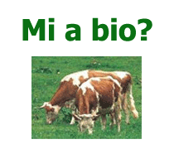
A bio élelmiszer az ellenőrzött bio- gazdálkodás és gyártás szabályainak megfelelően előállított termék.

Slide 3
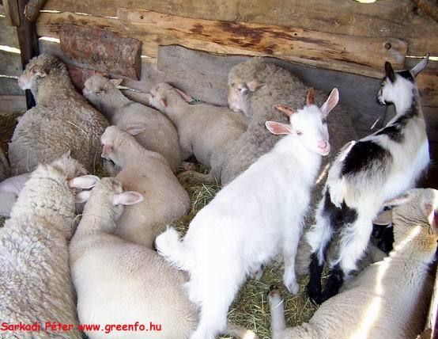
Az állattartásnál figyelembe veszik a terület eltartó képességét, betegségeknek ellenálló őshonos fajtákat választanak, helyben termelt bio-takarmányt etetnek.

Slide 4
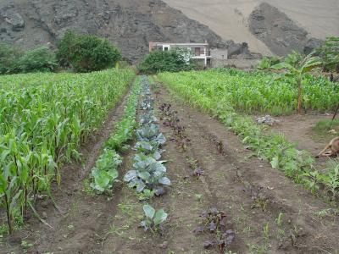
A növényeknél különböző fajtákat ültetnek egymás mellé, melyek távol tartják a kártevőket, továbbá biológiai eszközökkel védekeznek. Csak természetes hatóanyagokkal permeteznek. Tilos a szintetikus műtrágya, növényvédő- és rovarírtószer, állattartásnál pedig a hormonok, növekedésszabályozók, takarmány kiegészítők használata.

Slide 5
A biotermékek előállítását az EU-ban, így hazánkban is szigorúan szabályozzák. A feldolgozás során csak ártalmatlan adalék- és segédanyagokat használhatnak, melyeket gyakran már évtizedek vagy évszázadok óta alkalmaznak. A biotermékekhez a gyártás során nem használhatnak fel génmódosított szervezetet, és nem alkalmazhatnak ionizáló sugárzást.

Slide 6
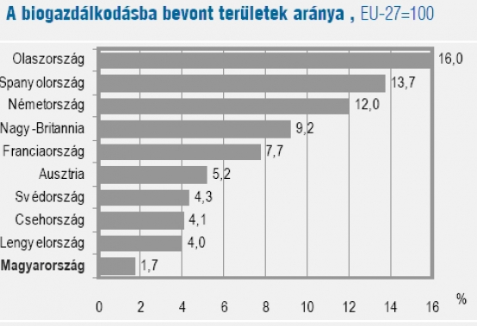

Slide 7
A bio élelmiszerek fogyasztásával elkerülhetjük a növényvédő- és gyomirtószer-maradványok és egyéb vegyszerek bejutását a szervezetünkbe, amelyeket a növénytermesztés során ma rutinszerűen használnak.
A bio élelmiszerek általában táplálóbbak is, mert a talaj (ahonnan a növények felszívják a tápanyagokat) kevésbé van kimerülve, mint a hagyományos gazdaságok durva kezelésnek alávetett földje.

Slide 8
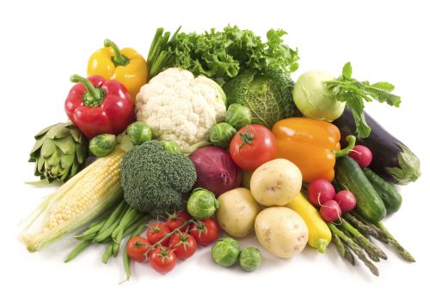
A bio-gazdálkodással termesztett növények tápanyagtartalma akár 300 százalékkal is nagyobb lehet, mint a hagyományos gazdálkodással termesztetteké. A lehető legfrissebb ételek fogyasztása is kulcsfontosságú. A betakarítás pillanatától a növény tápanyagai elkezdenek lebomlani.

Slide 9
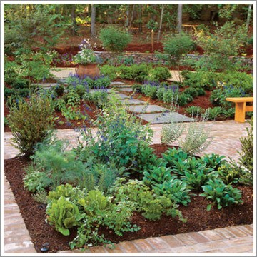
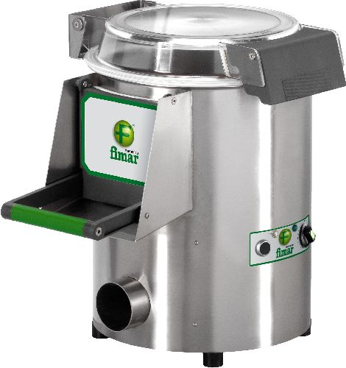
Ideális esetben mindannyian egy olyan világban élnénk, ahol csak kisétálnánk a kertünkbe, letépnénk a vacsorára valót, azonnal elkészítenénk, és még abban az órában élvezettel elfogyasztanánk. Ha nem szerezhető be bio élelmiszer, akkor vásároljuk meg a lehető legfrissebb terményt, és alaposan tisztítsuk meg a reform élelmiszerboltokban kapható zöldségmosó segítségével.

Slide 10
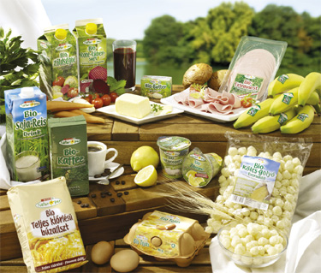
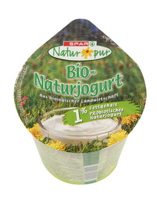
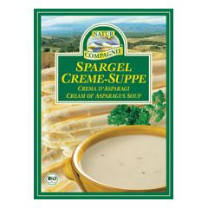
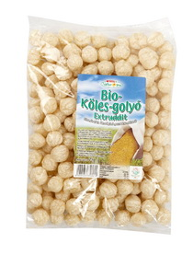
Néhány bio élelmiszer:

Slide 11
Új uniós ökologó
Az új uniós ökologót 2010. július elsejétől minden előre csomagolt biotermékre rákell rakni, amely teljes egészében az EU ökológiai gazdálkodásról szóló rendeletének megfelelően állítottak elő.

Slide 12
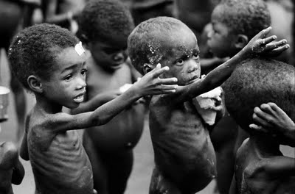
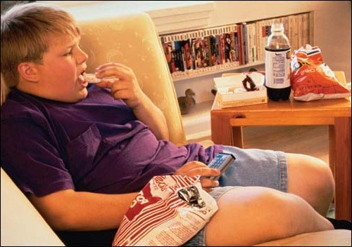
Rossz példák! Éhezés:
A világon az egyik nagy probléma az éhezés.

Slide 13
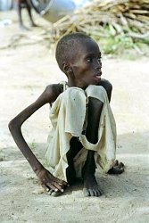
Az „A” típusú éhezésnél a szervezet nem jut elég kalóriához, sem ásványi anyaghoz és vitaminhoz. Ez az úgynevezett elsoványodás. Csonttá, bőrré fogyott emberek.

Slide 14
Kevesen tudják, hogy van egy, úgynevezett „B” típusú éhezés, amikor a szervezet ugyan elegendő kalóriát kap, de a táplálék nem fedezi a működéséhez szükséges vitamint és ásványi anyag mennyiséget. A „B” típusú éhezésben szenvedőkről soha nem gondolnánk, hogy éheznek, mert gyakran kövérek. A sok, de sajnos rossz minőségű táplálék fogyasztása miatt a szervezetükből hiányoznak alapvető, de létfontosságú egészségvédő anyagok.

Slide 15
Kérdések:
Mi a Bio?
Az állattartásnál mit vesznek figyelembe?
Mivel permetezik a növényeket?
Mit nem használhatnak a biotermékhez a gyártás során?
Az új uniós ökologót mikor vezették be?
Hol lehet kapni zöldségmosót?
Mi a különbség a két éhezés között?

Slide 16
Források:
http://www.spar.hu/spar/spar_markatermekek/natur
http://www.google.hu/imghp?hl=hu&tab=wi
http://www.biokontroll.hu/cms/index.php?option=com_content&view=article&id=285%3Aa-biotermekek-taplalkozasbeli-elnyei-a-szemleletvaltozas-szueksegessege&catid=255%3Aszakcikkek&Itemid=118&lang=hu
Dr. Robert O. Young - A pH csoda

